Slide 1

Месячник библиотек
«Сказки и народные сказки мира»
Книга — учитель,
Книга — наставница,
Книга — близкий товарищ и друг.
Ум, как ручей, высыхает и старится,
Если ты выпустишь книгу из рук. Бедным считайте такое жилище,
Где вся забота — набить бы живот,
Где калорийная, вкусная пища Пищу духовную не признает. Книга — советчик,
Книга — разведчик,
Книга — активный борец и боец, Книга — нетленная память и вечность.

Slide 2





Календарь памятных дат

Slide 3

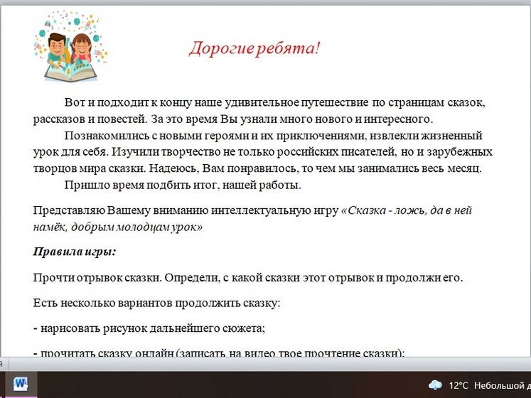
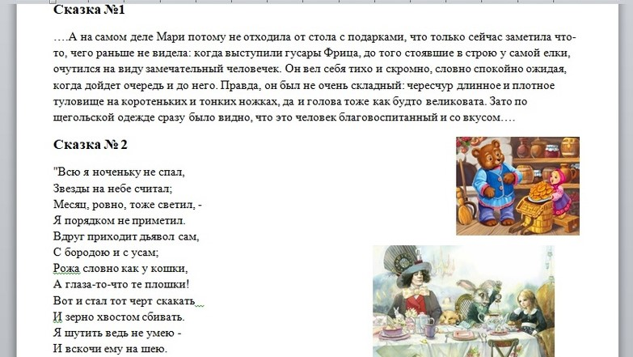
Интеллектуальная игра
«Сказка - ложь, да в ней намёк, добрым молодцам урок»

Slide 4
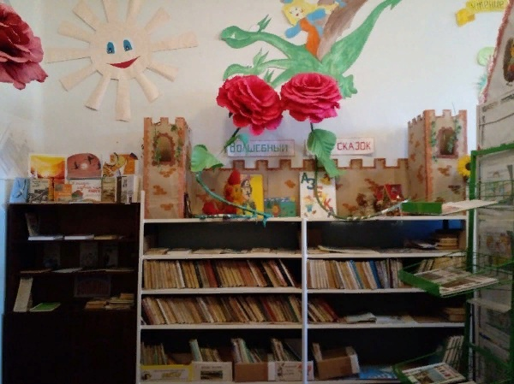
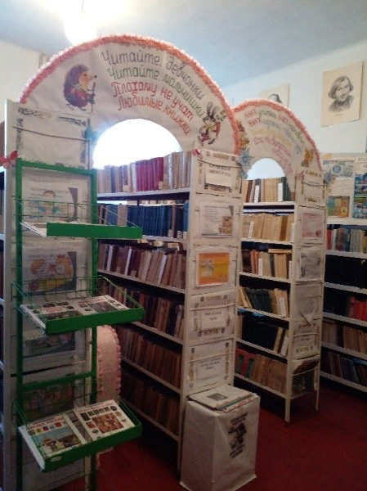
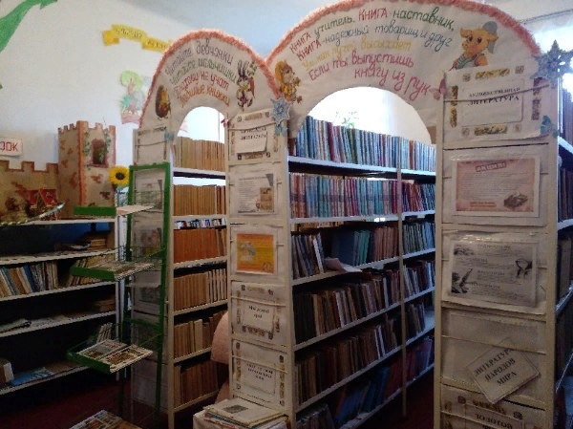
25 октября-
День школьных библиотек!
25 октября, международное сообщество отмечает День школьных библиотек.
Он учрежден по инициативе ЮНЕСКО в 1999 году. В России его впервые отпраздновали в 2008-м. К этому дню в Российской Федерации традиционно приурочен месячник школьных библиотек, в рамках которого проводятся съезды библиотекарей, презентации, чествование ветеранов дела и многие другие мероприятия.
О, сколько в этом доме книг!
Внимательно всмотрись —
Здесь тысячи друзей твоих
На полках улеглись.
Они поговорят с тобой
И ты, мой юный друг,
Весь путь истории земной
Как бы увидишь вдруг…
Сергей Михалков

Slide 5


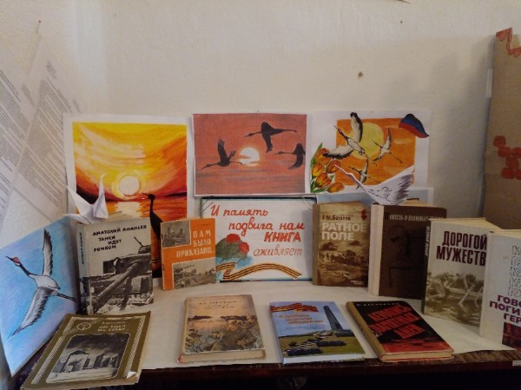
Акция: «Белые журавли»
Акция ,приуроченная памяти погибших в сражениях в годы Великой Отечественной войны

Slide 6

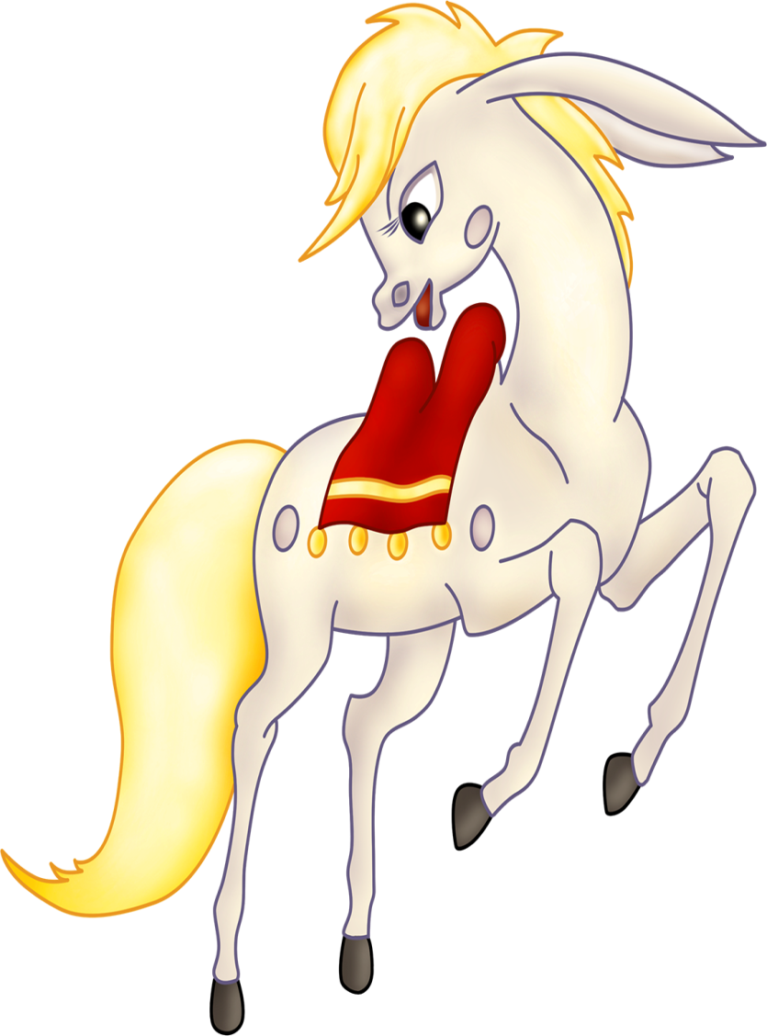
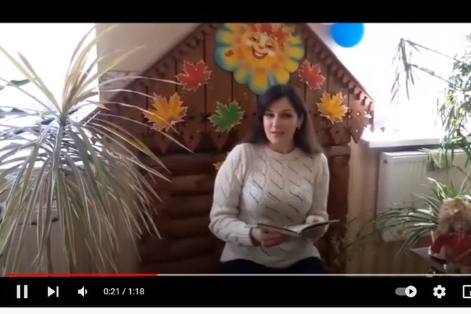
Челлендж «Читающий Учитель»
По сказке
Петра Павловича Ершова,
«Конёк – Горбунок»
https://www.youtube.com/watch?v=VvGxAdSNQS8

Slide 7


